Slide 1
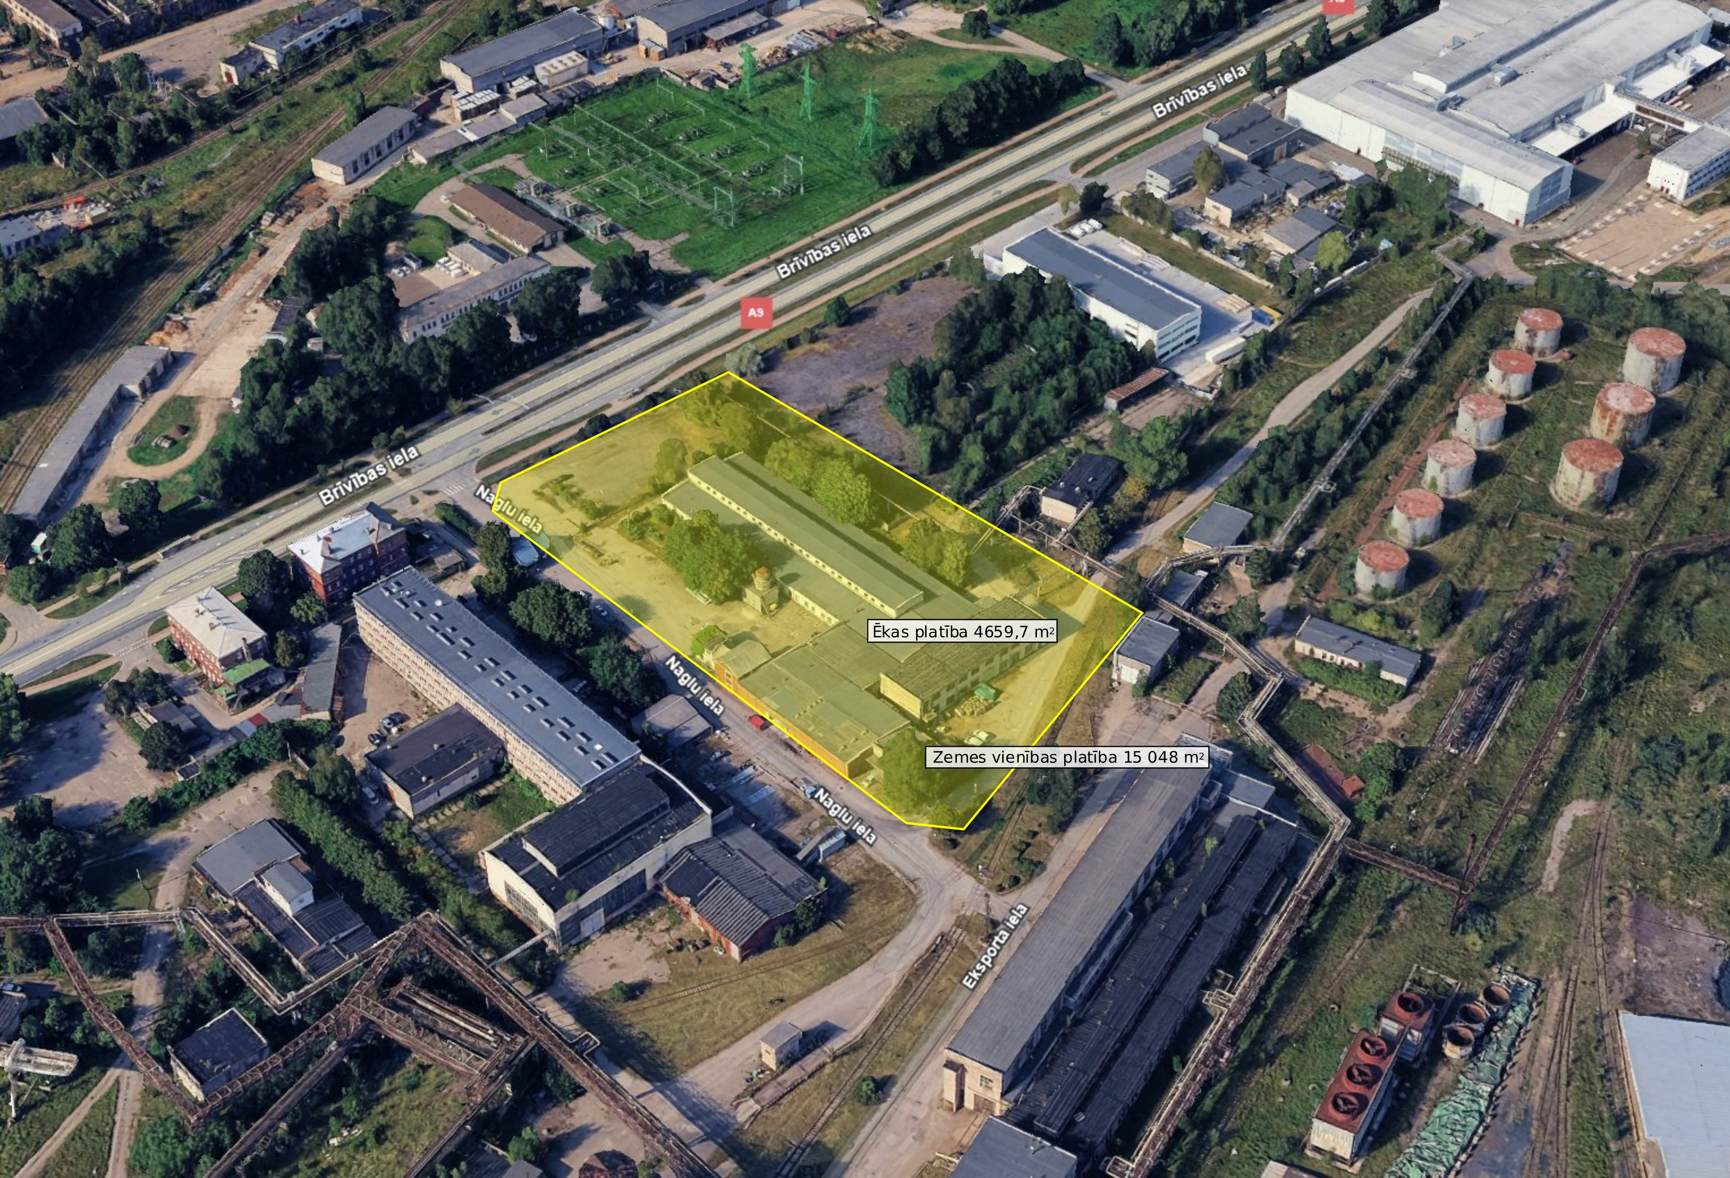
Naglu iela 1, Liepāja
Jaunizveidojamā īpašuma platība 15 048 m²
Ēka (remontu celtniecības cehs - 4659,7 m²
Rūpnieciskās apbūves teritorija (R6)

